Slide 1
সবাইকে শুভেচ্ছা

Slide 2
মাল্টিমিডিয়া শ্রেণি কক্ষে তোমাদের স্বাগতম

Slide 3
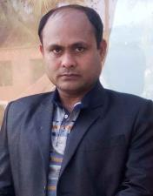
পরিচিতি
সিকদার মোঃ শাজিদুর জাহান
সহকারী শিক্ষক
ফুলহরি মাধ্যমিক বিদ্যালয়
shajidur79@gmail.com
পাঠ পরিচিতি
শ্রেণি: নবম
বিষয়: হিসাববিজ্ঞান
সময়: ৫০ মিনিট

Slide 4
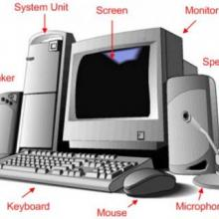
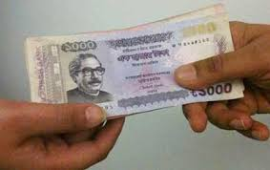
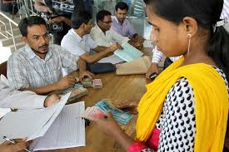
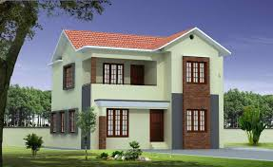
পূর্বের ক্লাসে কি আলোচনা হয়েছিল, মনে আছে কি?
মূলধন ও মুনাফা জাতীয় হিসাব

Slide 5
এসো একটি ভিডিও উপভোগ করা যাক

Slide 6
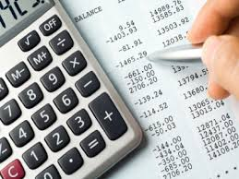
হিসাব

Slide 7
শিখনফল
এই পাঠ শেষে শিক্ষার্থীরা...
১। হিসাবের ধারণা ও বৈশিষ্ট্য ব্যাখ্যা করতে পারবে।
২। ধারাবাহিকতা রক্ষায় হিসাব চক্রের বিভিন্ন ধাপ ব্যাখ্যা করতে পারবে।

Slide 8
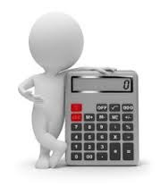
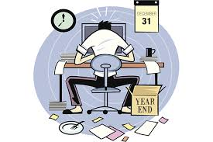
ধারণা
ব্যবসায় প্রতিষ্ঠানের অন্যতম উদ্দেশ্য আর্থিক ফলাফল ও আর্থিক অবস্থা নিরূপণ করা। এই উদ্দেশ্য অর্জনের জন্য লেনদেন সমূহ সুষ্ঠু ও সুশৃংখলভাবে লিপিবদ্ধ করা জরুরি।

Slide 9
ঘটনা
জনাব সাগর একজন চাকরিজীবী। ২০১৫ সালের মার্চ মাসে তিনি টাকা; পুরাতন আসবাবপত্র বিক্রয় করে ৩,০০০ টাকা এবং ব্যাংক হতে ঋণ গ্রহণ করেছেন ৫,০০০ টাকা। বাড়ী ভাড়া বাবদ ৮,০০০ টাকা; খাদ্য খাতে ৫,০০০ টাকা; গ্যাস ও বিদ্যুৎ বিল বাবদ ১,০০০ টাকা; যাতায়াত বাবদ ৫০০ টাকা; চিকিৎসা বাবদ ৩,০০০ টাকা এবং সন্তানদের পড়ালেখা বাবদ ২,০০০ টাকা ব্যয় করেন।
হিসাব বিজ্ঞানে উপরোক্ত তথ্য উপস্থাপনের জন্য নির্দিষ্ট ছক অনুসরণ করা হয়ঃ
বিবরণ | টাকা | বিবরণ | টাকা
বেতন বাবদ | ১৫,০০০ | বাড়ী ভাড়া | ৮,০০০
আসবাবপত্র বিক্রয় | ৩,০০০ | খাদ্য খাতে | ৫,০০০
ব্যাংক হতে ঋণ গ্রহণ | ৫,০০০ | গ্যাস ও বিদ্যুৎ বিল | ১,০০০
 |  | যাতায়াত | ৫০০
 |  | চিকিৎসা | ৩,০০০
 |  | পড়ালেখা | ২,০০০
 |  | উদ্বৃত্ত (পার্থক্য) | ৩,৫০০
মোট | ২৩,০০০ |  | ২৩,০০০

Slide 10
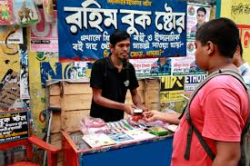
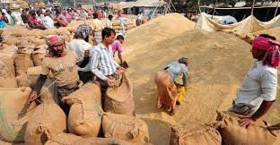
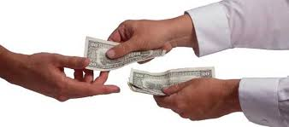
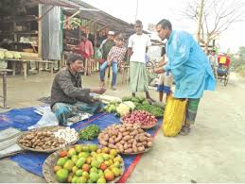
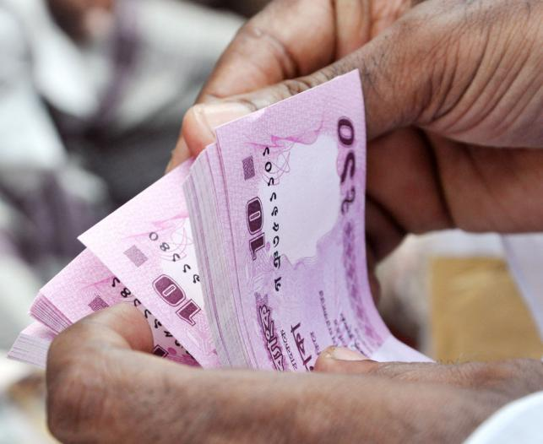
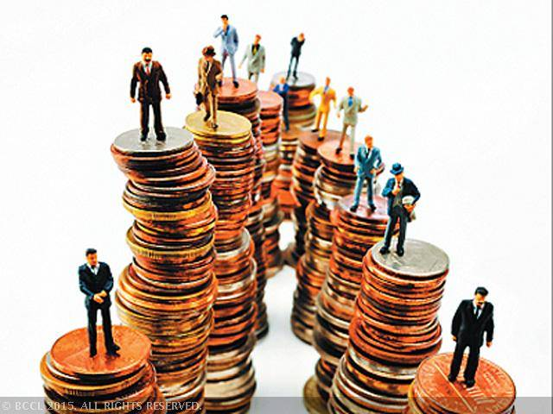
হিসাব
হিসাব হচ্ছে এমন একটি ছক বা বিবরণী যেখানে প্রতিষ্ঠানের প্রতিটি খাতের পরিবর্তন ও অবস্থা প্রকাশিত হয়। যেমনঃ নগদান হিসাব, আসবাবপত্র হিসাব, ব্যাংক হিসাব, ক্রয় হিসাব, বিক্রয় হিসাব, বেতন হিসাব, ভাড়া হিসাব ইত্যাদি।

Slide 11
হিসাব বিজ্ঞানে হিসাব প্রস্তুতের জন্য দুই ধরণের ছক ব্যবহৃত হয়-
T-ছক
হিসাবের নাম/শিরোনাম
ডেবিট হিসাবের কোড নং ক্রেডিট
তারিখ | বিবরণ | জাঃপৃঃ | টাকা | তারিখ | বিবরণ | জাঃপৃঃ | টাকা
চলমান জের ছক
হিসাবের নাম/শিরোনাম হিসাবের কোড নং
তারিখ | বিবরণ | জাঃপৃঃ | ডেবিট টাকা | ক্রেডিট টাকা | উদ্বৃত্ত/ জের
 |  |  |  |  | ডেবিট | ক্রেডিট

Slide 12
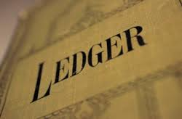
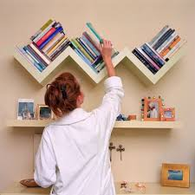
T-ছকের বৈশিষ্ট্য
হিসাবের একটি শিরোনাম থাকবে।
ছকটি ডেবিট ও ক্রেডিট দুটি অংশে বিভক্ত।
উভয় অংশে ৪টি করে মোট ৮টি কলাম থাকবে।
নির্দিষ্ট সময় পর পর হিসাবের উদ্বৃত্ত নির্ণয় করতে হবে।
হিসাবের কোড নম্বর থাকবে।

Slide 13
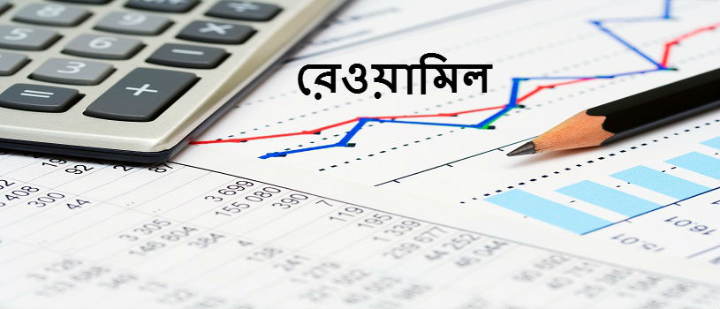
চলমান জের ছকের বৈশিষ্ট্য
হিসাবের একটি শিরোনাম থাকবে।
হিসাবের কোড নম্বর উল্লেখ থাকবে।
তারিখ, বিবরণ ও জাবেদা পৃষ্ঠার কলাম থাকবে।
ছকটি ডেবিট ও ক্রেডিট দুটি অংশে বিভক্ত।
টাকার কলাম মোট ৪টি।
ডেবিট ও ক্রেডিট টাকার কলাম পাশাপাশি অবস্থিত।
প্রতিটি লেনদেন লিপিবদ্ধের পর হিসাবের উদ্বৃত্ত নির্ণয় করা হয়।

Slide 14
একক কাজ
১০ টি হিসাবের নাম উল্লেখ কর।

Slide 15
দলীয়কাজ
হিসাবের T-ছক ও চলমান জের ছকের পার্থক্য নির্ণয় কর।

Slide 16
মূল্যায়ন
হিসাব কাকে বলে?
হিসাব বিজ্ঞানে হিসাব প্রস্তুতের জন্য কয় ধরণের ছক ব্যবহৃত হয়?
হিসাবের T-ছকের কয়েকটি বৈশিষ্ট্য উল্লেখ কর।
হিসাবের চলমান জের ছকের কয়েকটি বৈশিষ্ট্য উল্লেখ কর।

Slide 17
বাড়ির কাজ
হিসাবের T-ছক ও চলমান জের ছকের পার্থক্য নির্ণয় কর।

Slide 18
ধন্যবাদ

